Slide 1
Екологічна стежка

Slide 2
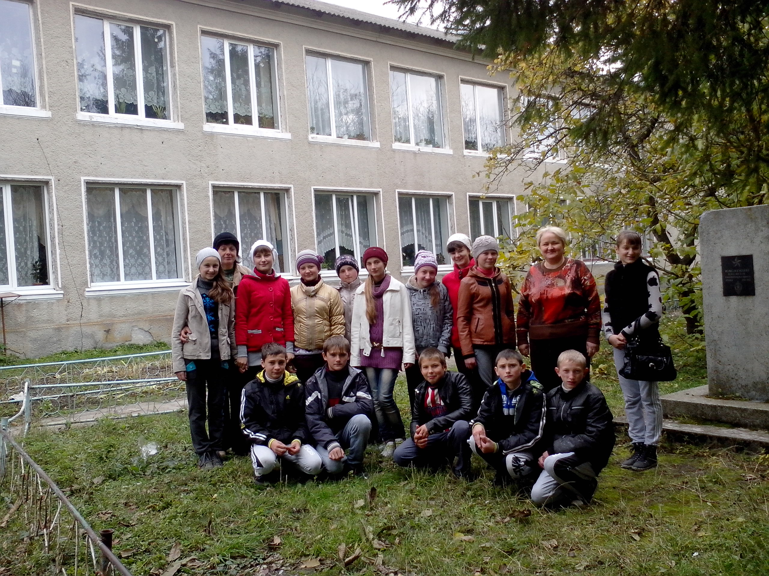
Зупинка № 1. Школа

Slide 3
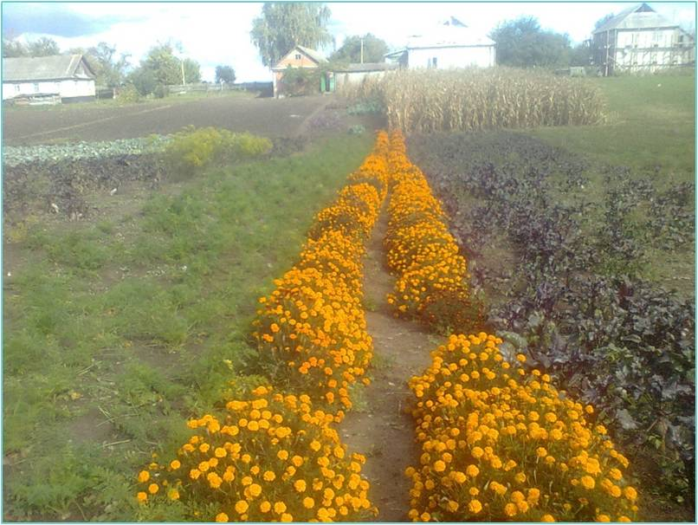
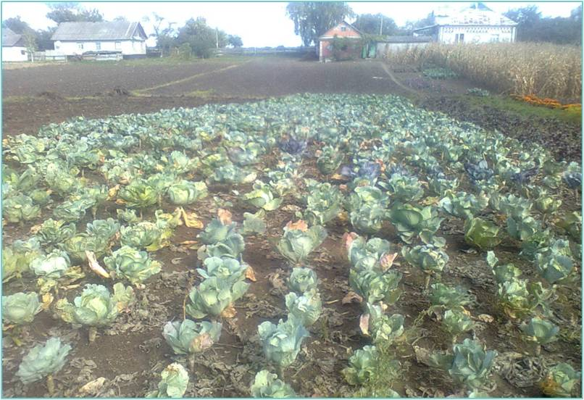
Зупинка № 2. Навчально-дослідна ділянка

Slide 4
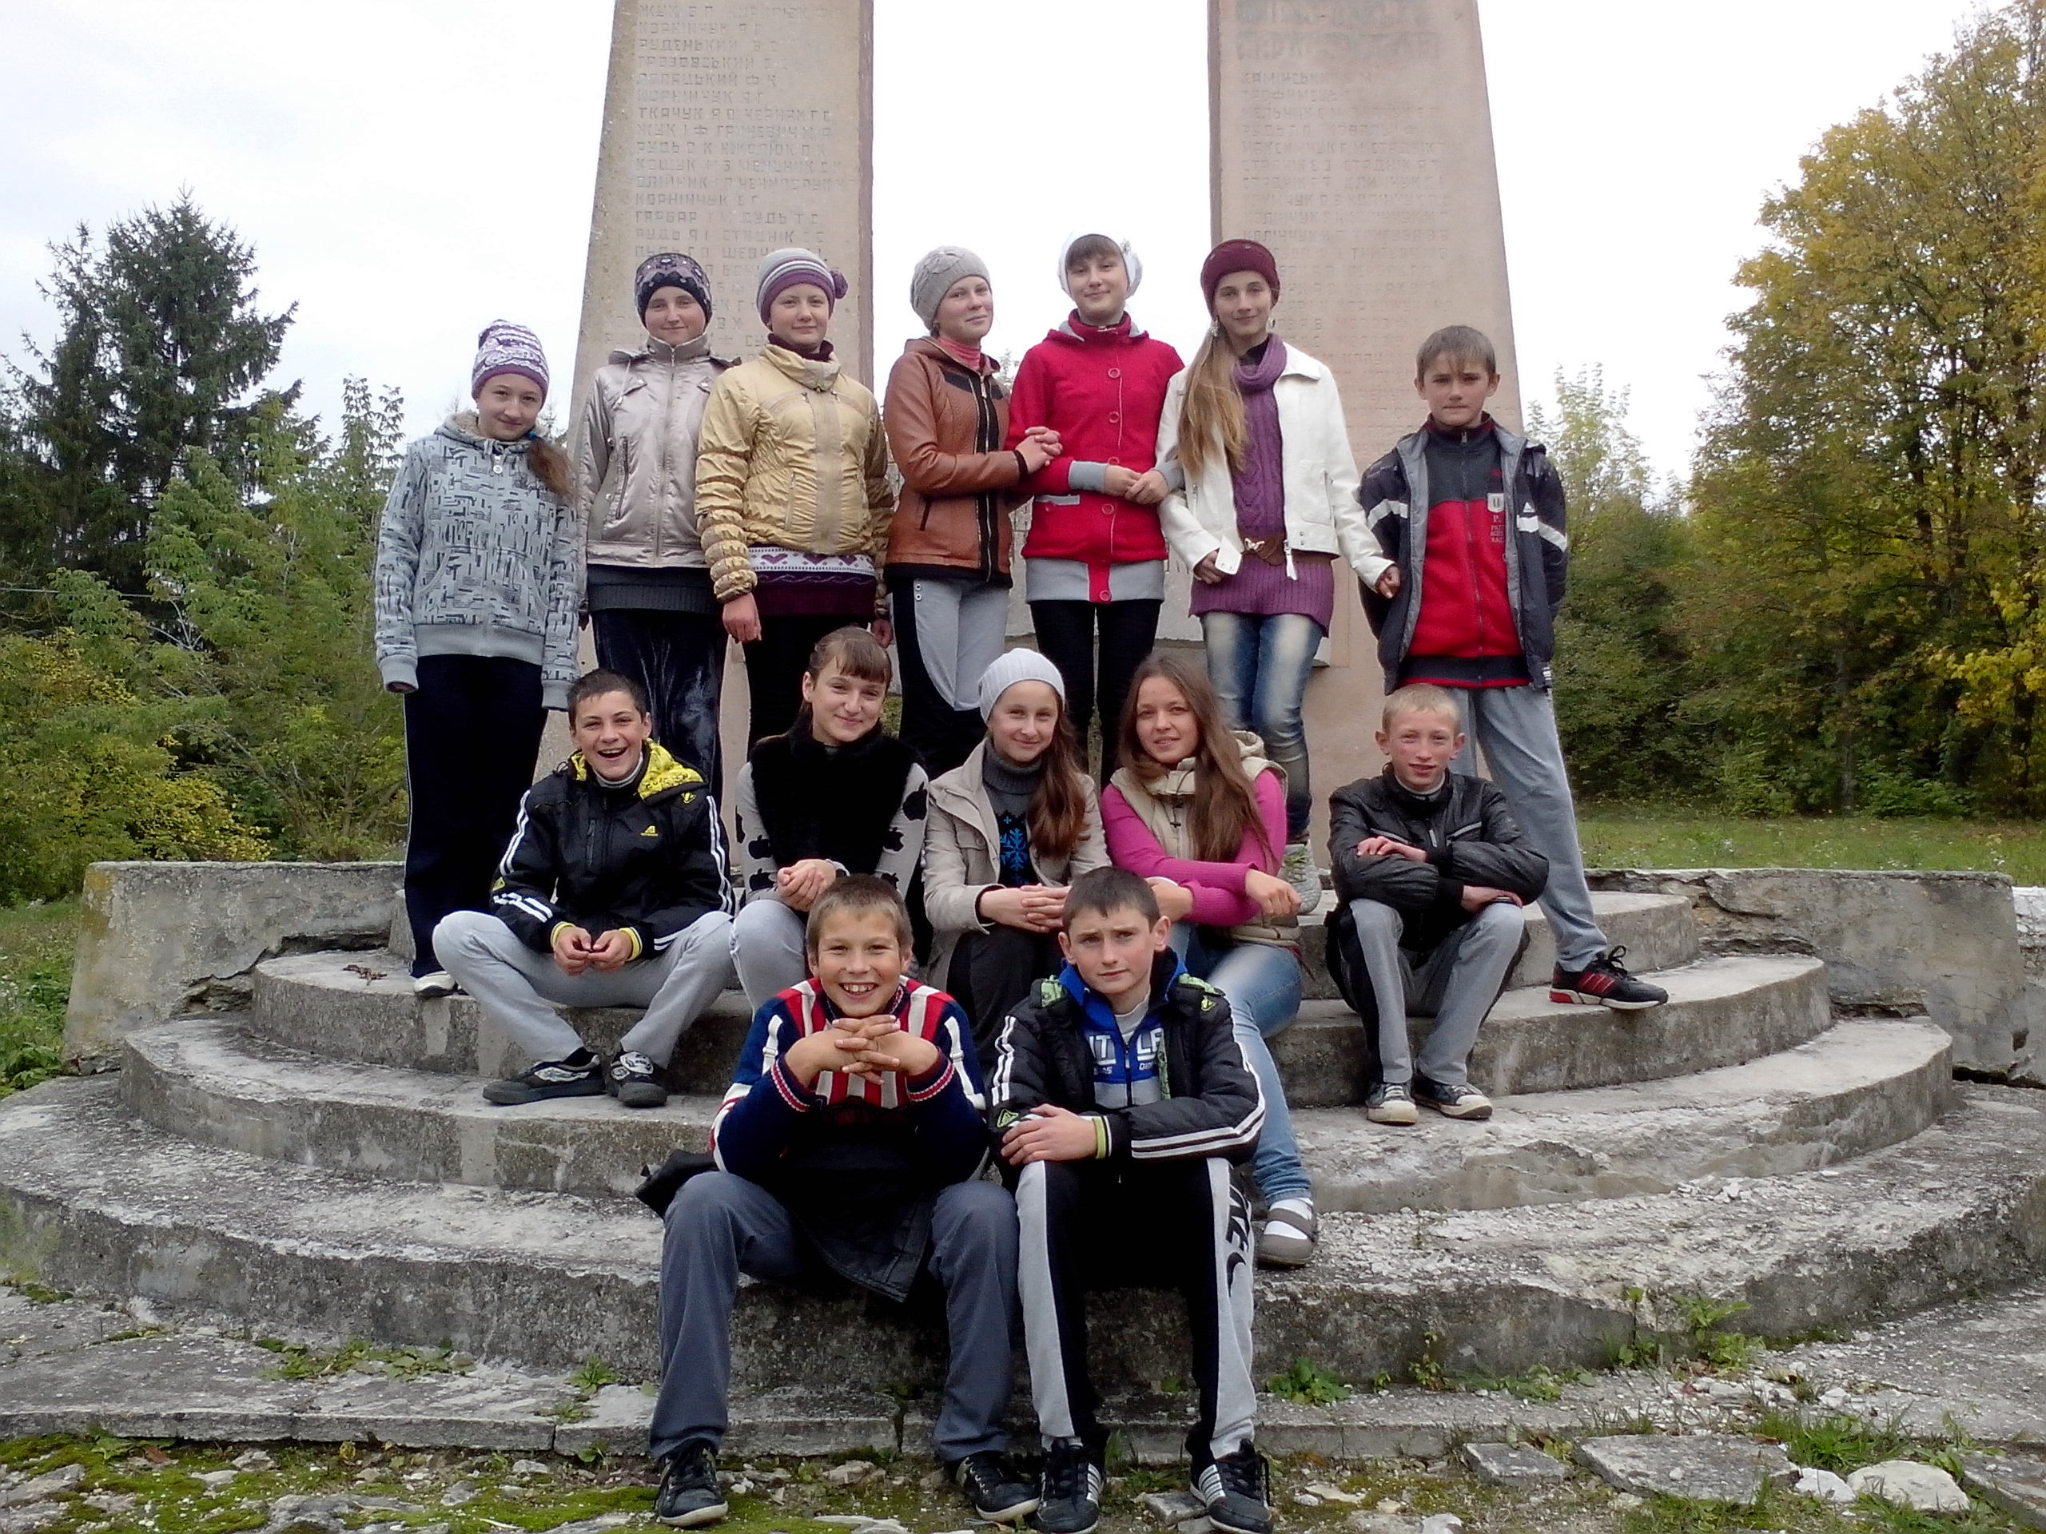
Зупинка №3 . Пам’ятник загиблим у війні

Slide 5
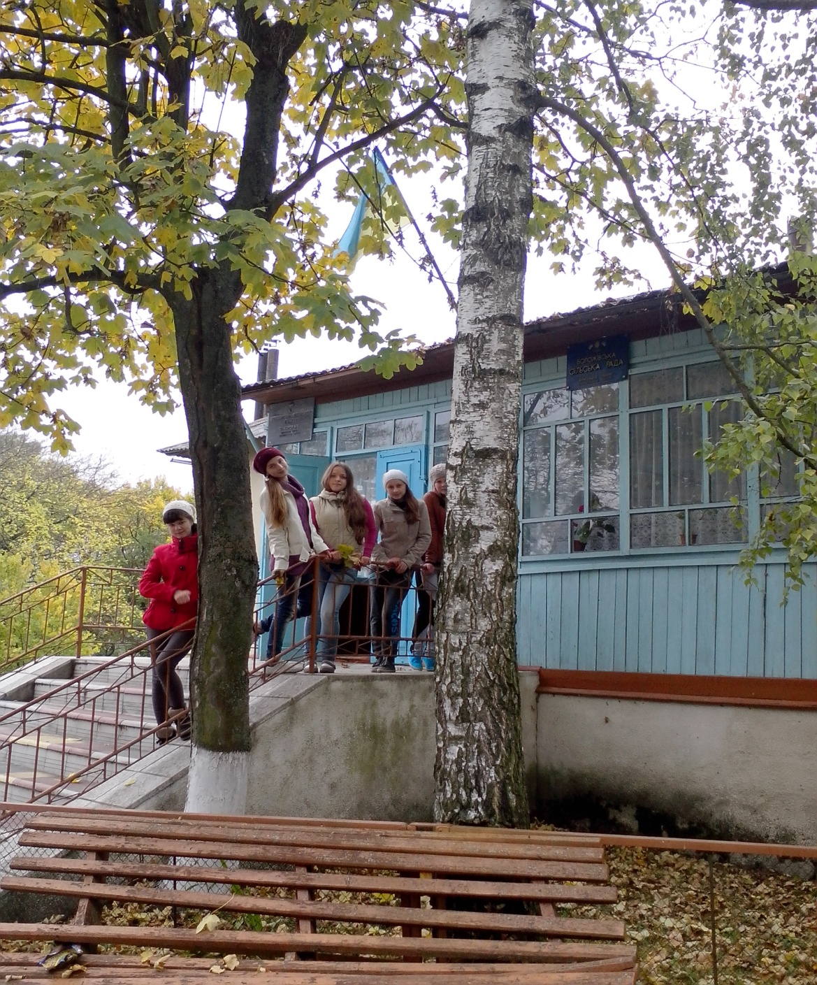
Зупинка № 4. Сільська рада

Slide 6
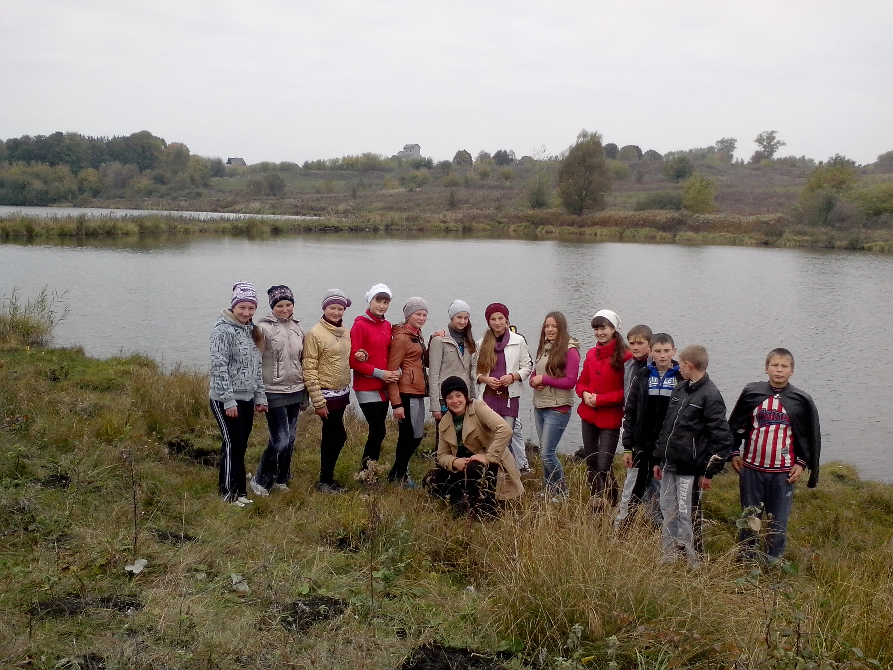
Зупинка № 5. Ставок

Slide 7
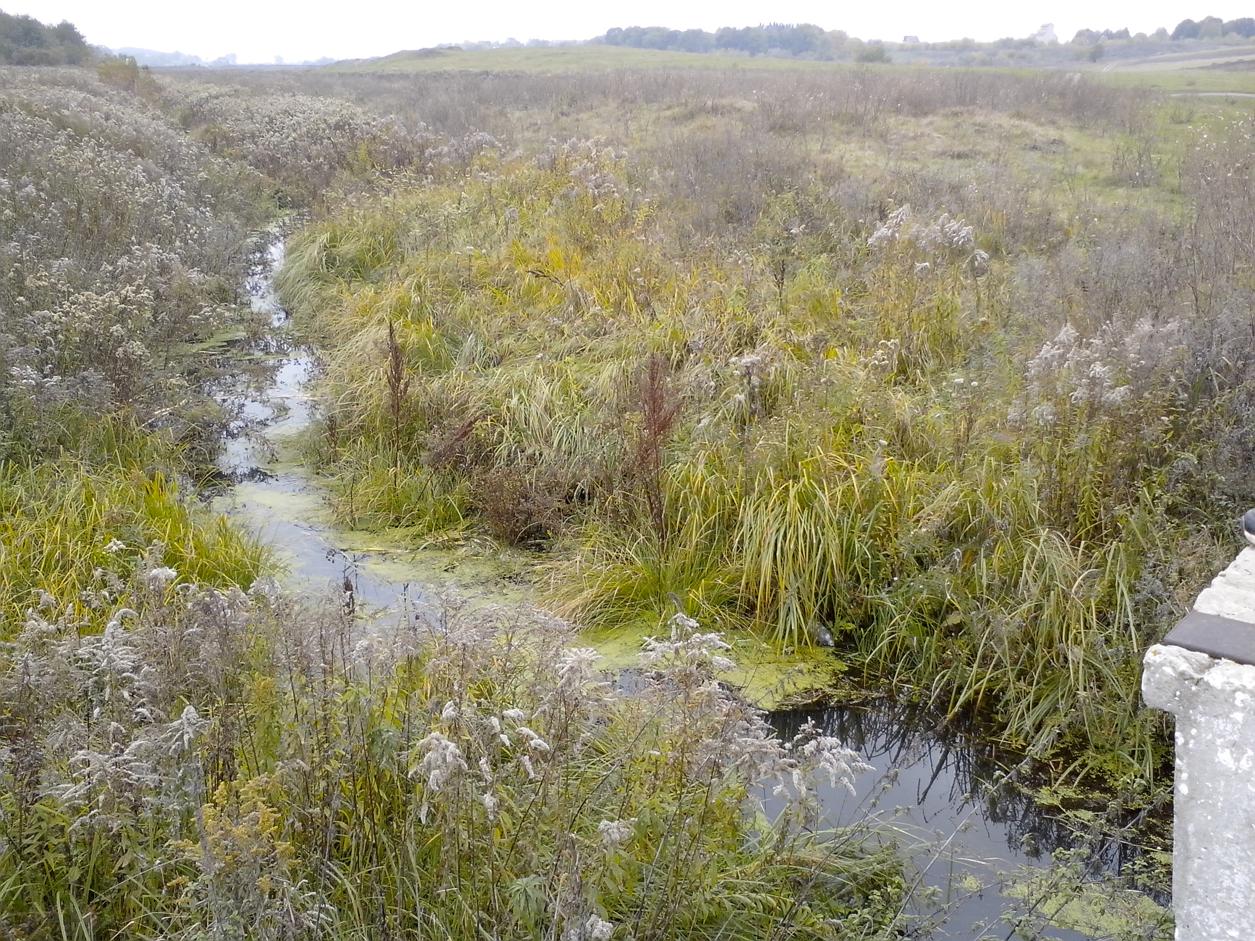
Зупинка № 6. Річка

Slide 8
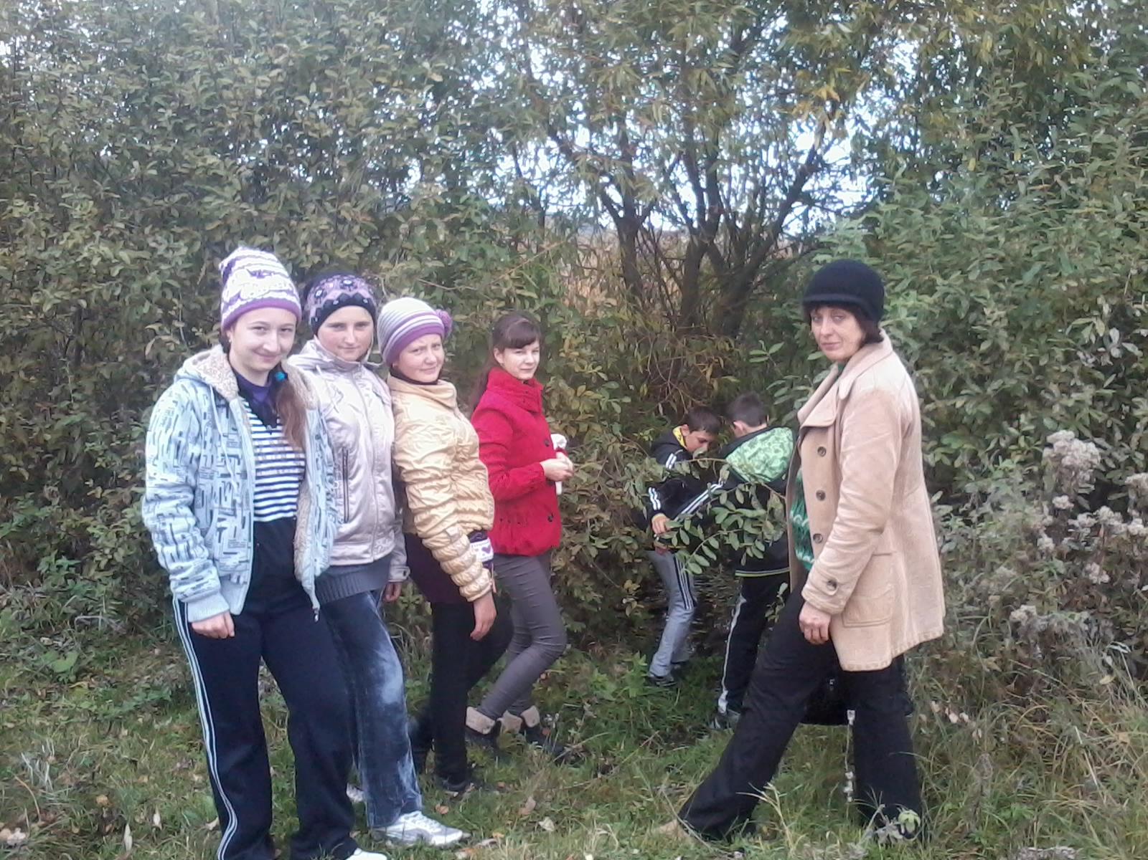
Зупинка № 7. Джерело

Slide 9
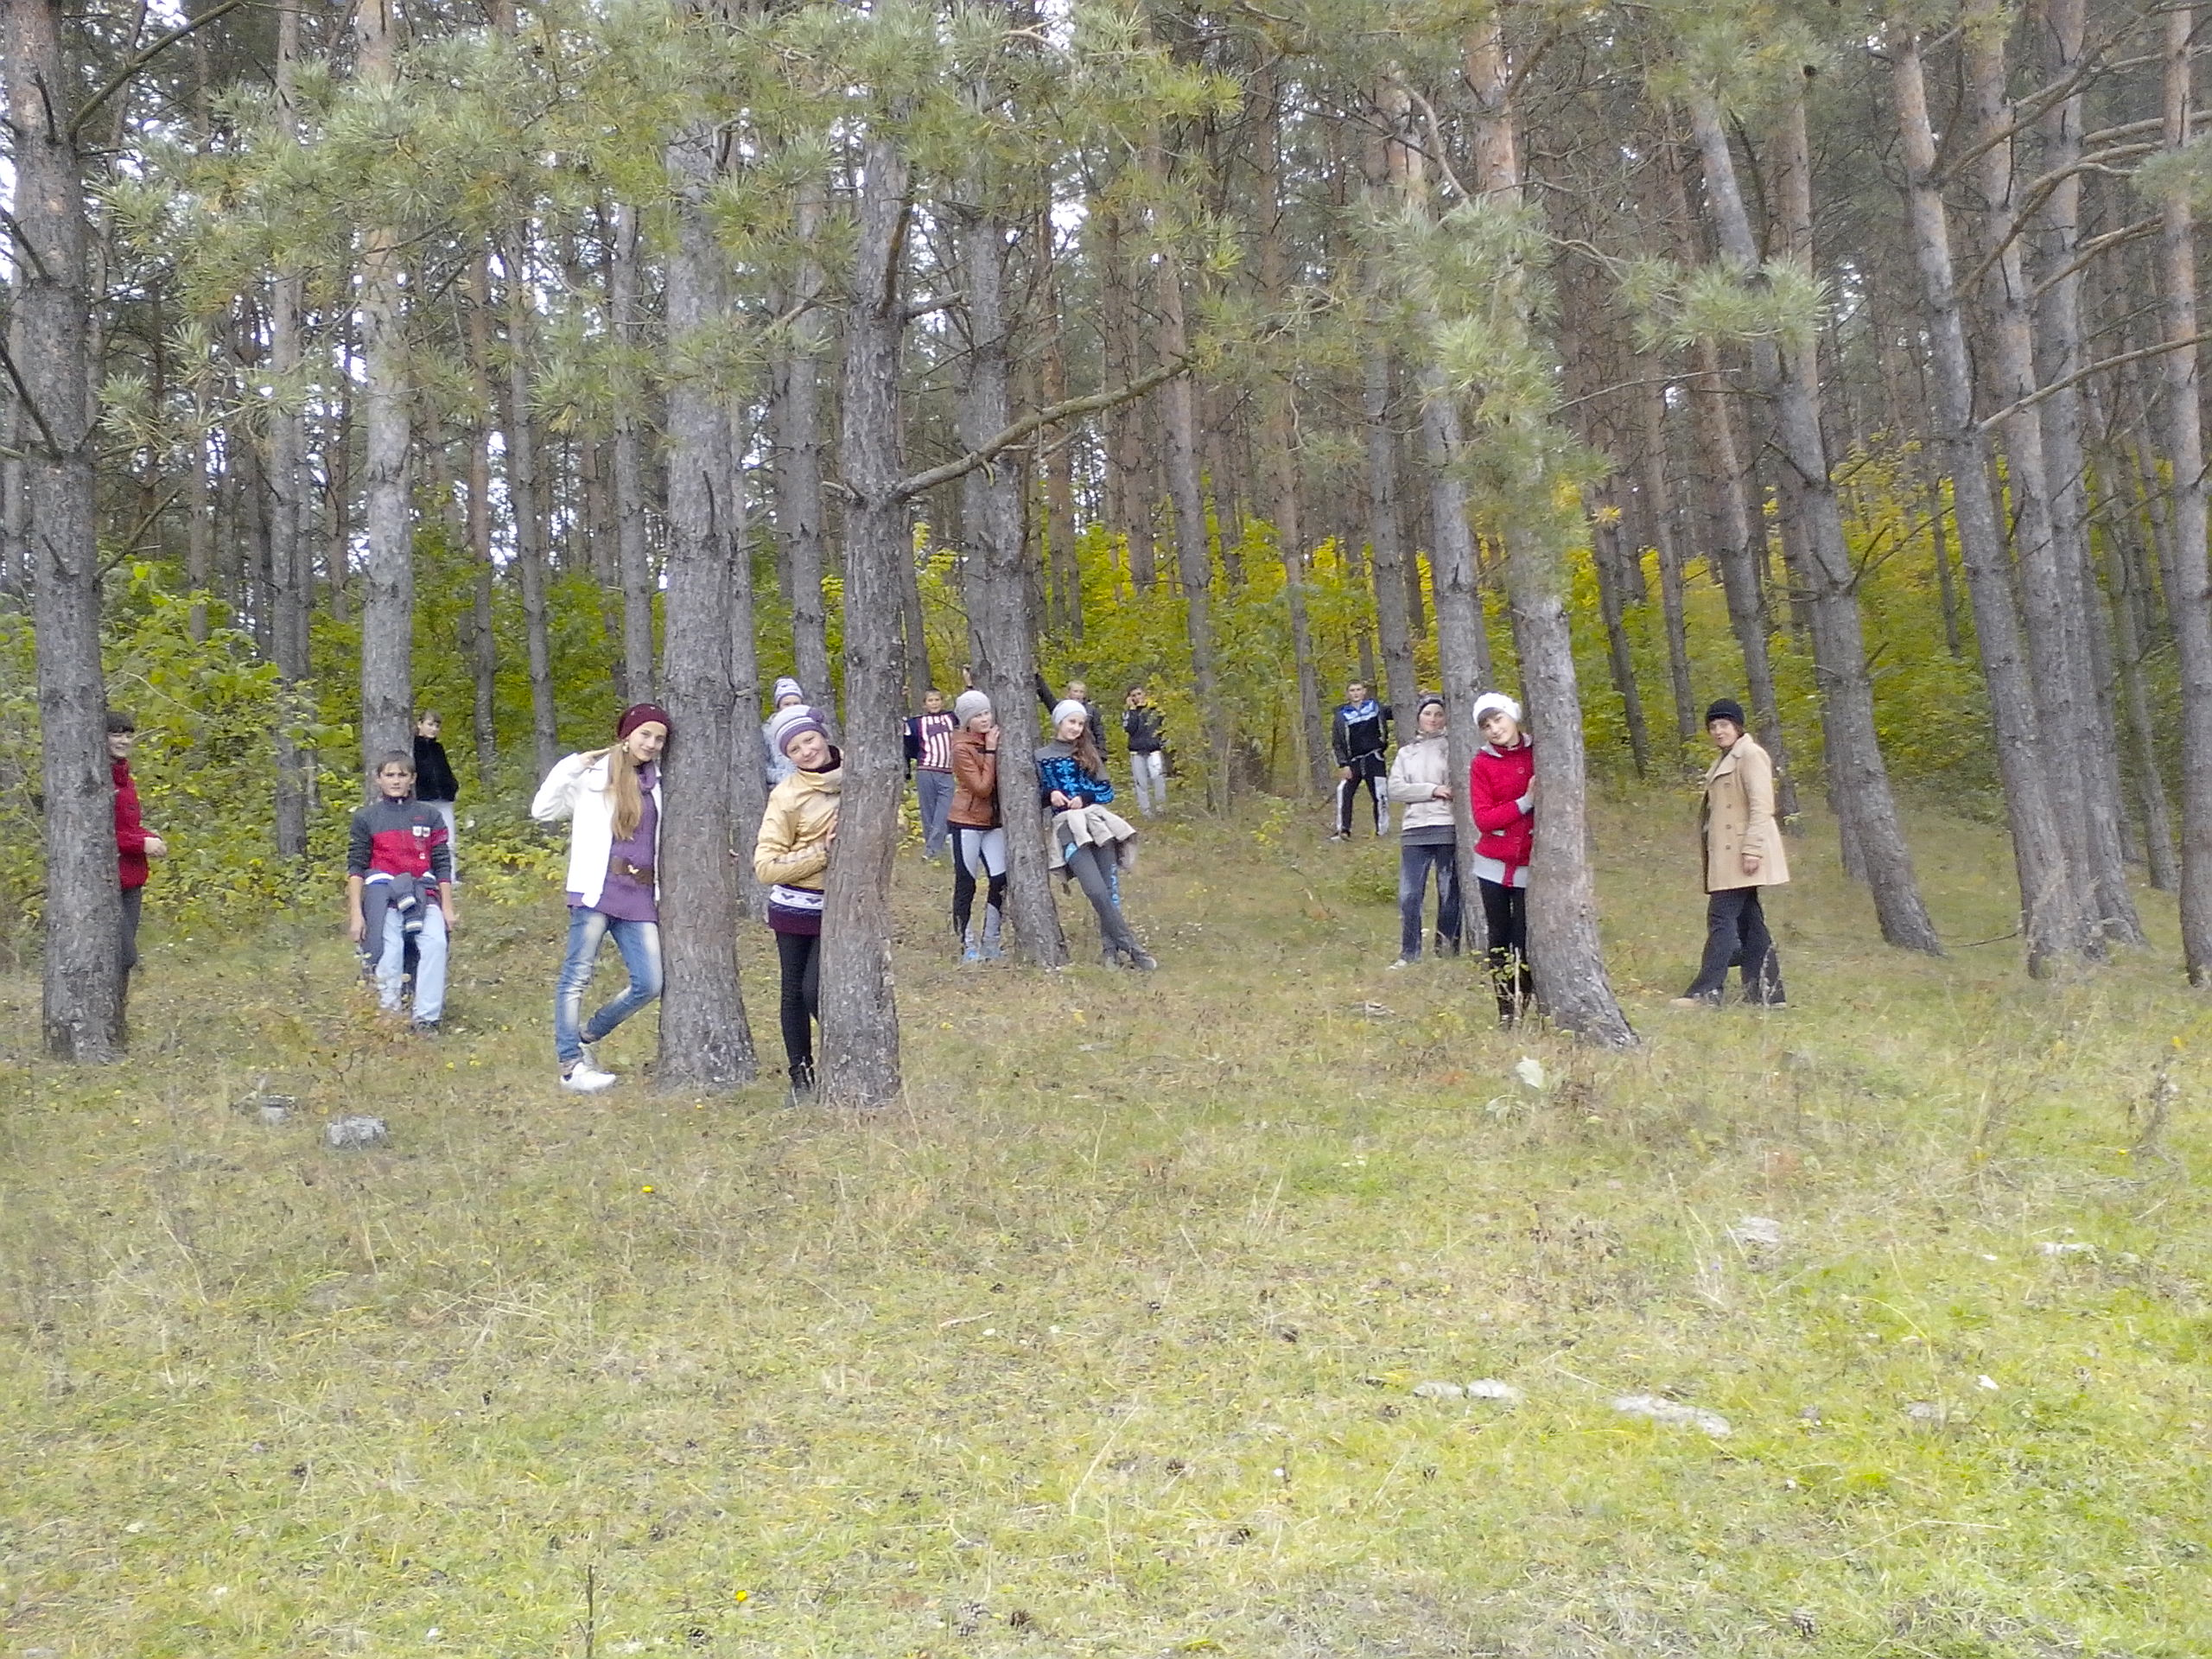
Зупинка № 8. Лісок

Slide 10
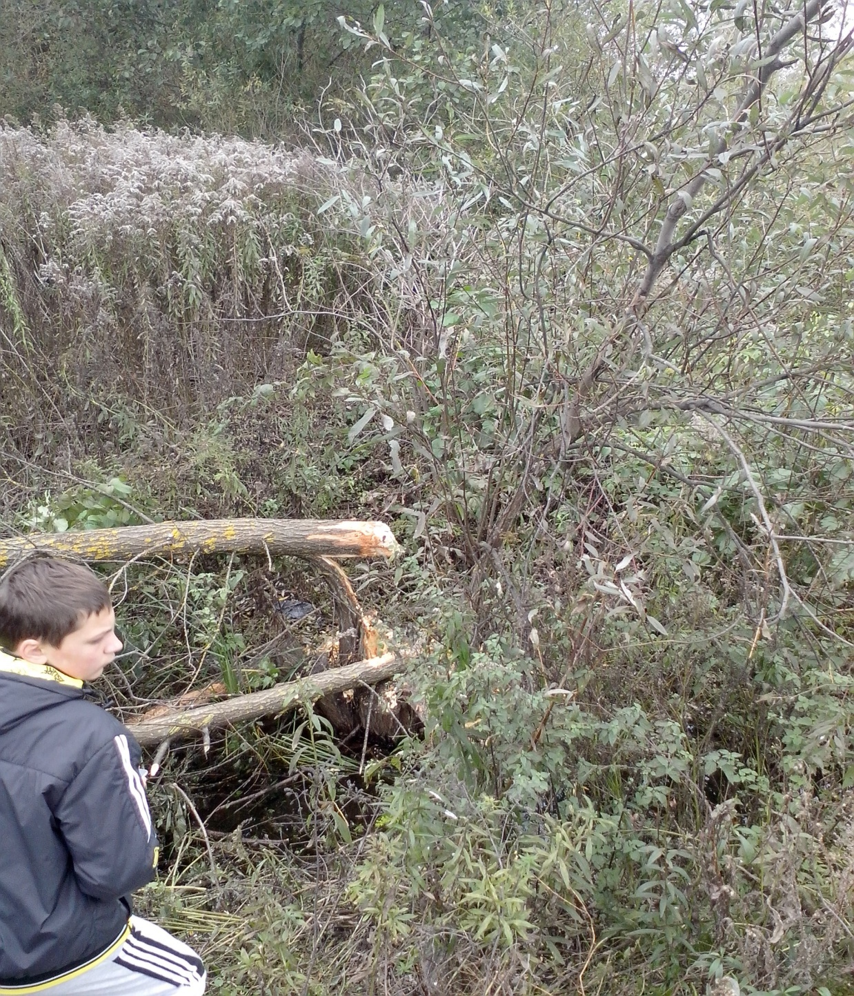
Зупинка № 9 . По слідах звірів

Slide 11
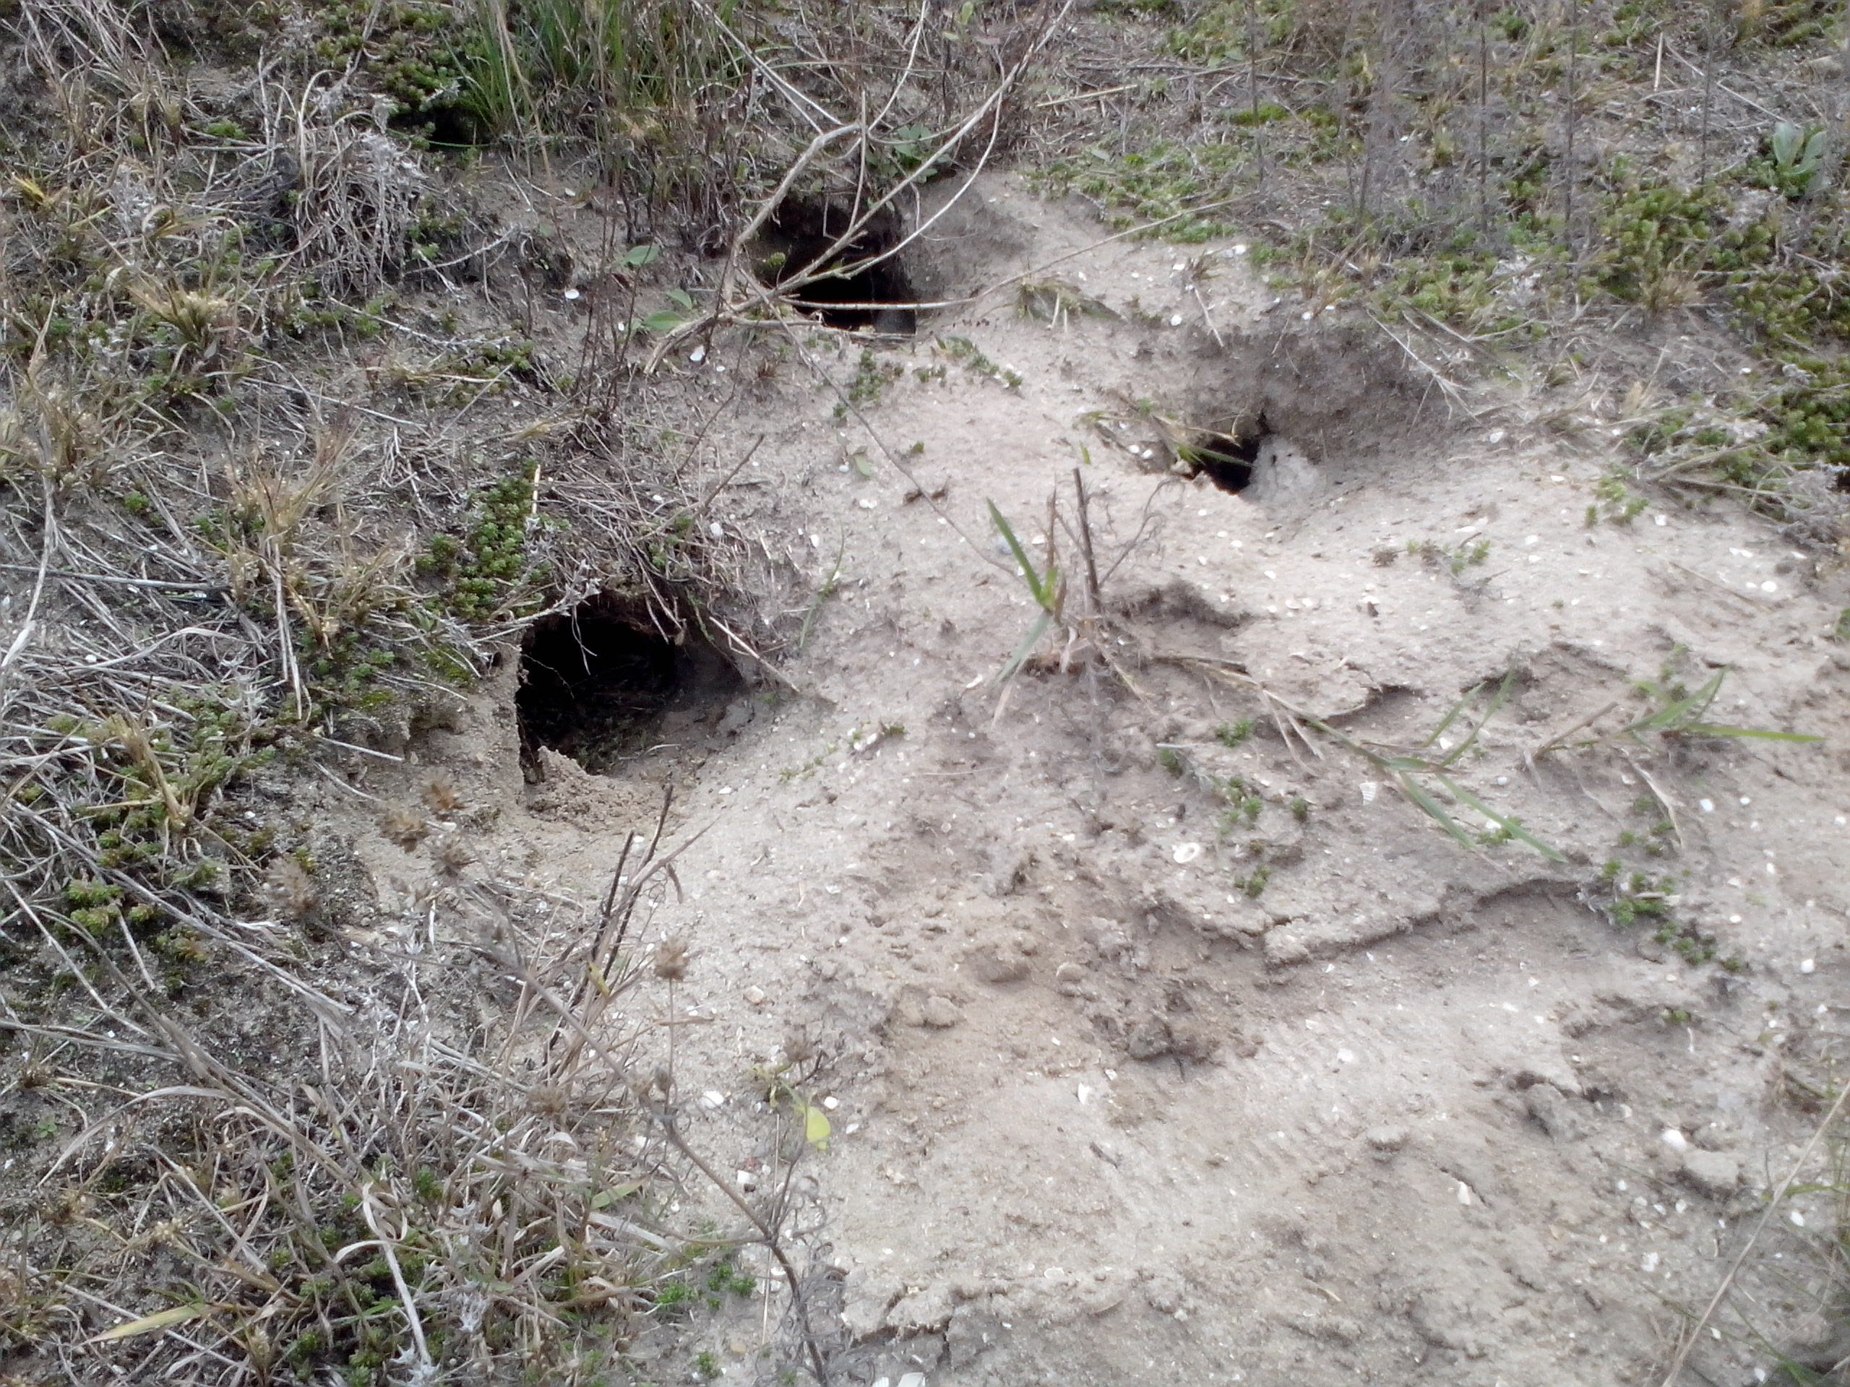

Slide 12
Дякуємо за увагу

